Slide 1
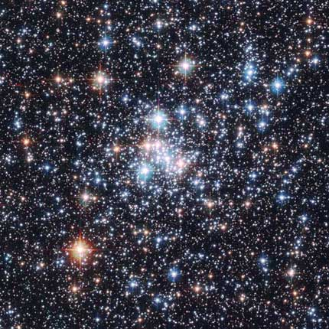
Por que não existem estrelas verdes?
Andrea Greff

Slide 2
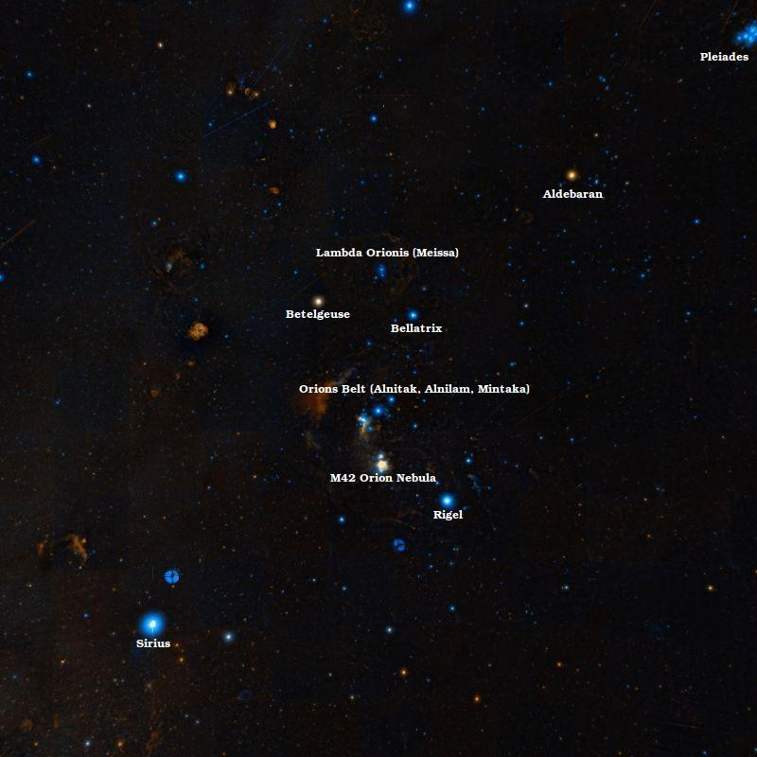
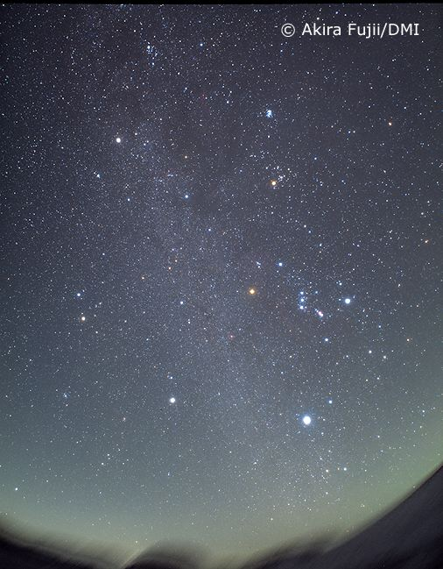
Notes:
Contemplavamos o ceu noturno em uma localidade do interior. Orion
estava bem sobre nossas cabecas. Em um de seus vertices, Betelgeuse apresentava
uma coloracao alaranjada. No vertice oposto, Rigel brilhava vivamente com um
certo tom azul. Um pouco a sudeste, Sirius dominava o panorama como um intenso
farol branco. Ja a noroeste, Aldebaran era alaranjada, quase vermelha. Alguem
lembrou Antares, a rival vermelha de Marte, invisivel aquela hora.

Slide 3

Pensando um pouco ...
Estrelas verdes existem?
Não existem? Ou
não as percebemos?
Por que não vemos estrelas verdes?
Notes:
E, de repente, a pergunta:
- Porque nao existem estrelas verdes?
Gabi, oito anos, tinha a resposta na ponta da lingua:
- Porque nunca ninguem viu uma, ora...
Resposta intrigante. Sera que as coisas so existem porque as vemos? E
se existem por si mesmas, serao elas como as percebemos, ou terao seu jeito proprio
de ser? O que queremos de fato dizer, quando afirmamos a existencia ou a
inexistencia de algo? Melhor reformular a questao: porque nao vemos estrelas
verdes? Esta nova pergunta admite uma resposta mais objetiva e prosaica, em
termos de Fisica. Senao, vejamos.

Slide 4
Definir
  Radiação eletromag
  Espectro eletromag
  Comprimento de onda X frequencia (mola de brinquedo)
  disco de newton / capa the dark side
  Referencia university nebraska

Slide 5
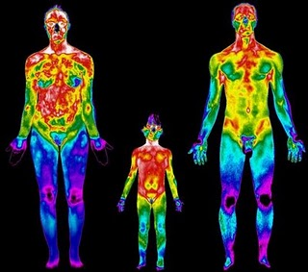
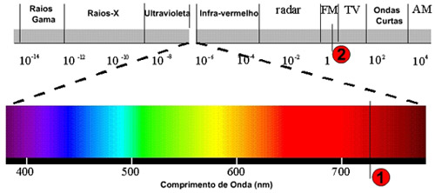
Entendendo a luz
Qualquer objeto, a qualquer temperatura emite radiação por todo o espectro eletromagnético.
Notes:
A coloracao das estrelas e um exemplo do fenomeno chamado de radiacao
termica. Sabe-se, ha muito tempo, que um objeto suficientemente aquecido
irradia luz, torna-se incandescente (por exemplo, um ferro em brasa na forja do
ferreiro ou o filamento de uma lampada incandescente). Sabe-se, tambem, que a
cor da luminosidade irradiada depende da temperatura. A medida que o objeto
esquenta, inicialmente emite apenas calor, depois brilha de um vermelho fosco, do
qual passa a um a um vermelho vivo, a um alaranjado, amarelo, branco e, finalmente,
azulado (e possivel que, a esta altura, ja haja ate mudado de estado fisico...).
Existe ate um instrumento para medir a temperatura de objetos incandescentes,
observando a sua coloracao: o pirômetro ótico.

Slide 6
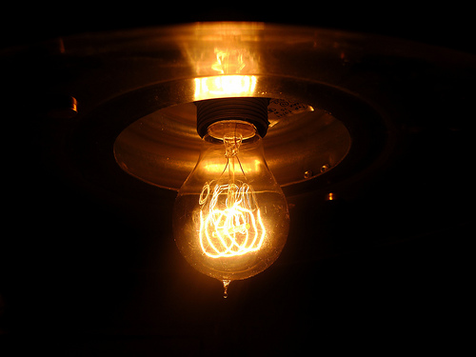
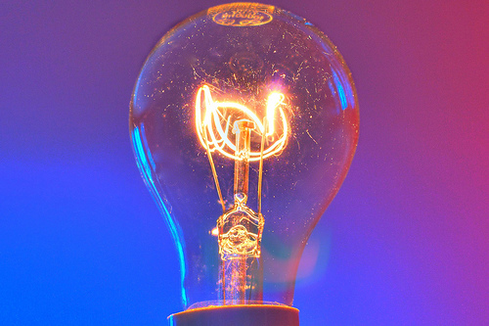
Luz irradiada
Objeto suficientemente aquecido torna-se incandescente e irradia luz.
Notes:
A coloracao das estrelas e um exemplo do fenomeno chamado de radiacao
termica. Sabe-se, ha muito tempo, que um objeto suficientemente aquecido
irradia luz, torna-se incandescente (por exemplo, um ferro em brasa na forja do
ferreiro ou o filamento de uma lampada incandescente). Sabe-se, tambem, que a
cor da luminosidade irradiada depende da temperatura. A medida que o objeto
esquenta, inicialmente emite apenas calor, depois brilha de um vermelho fosco, do
qual passa a um a um vermelho vivo, a um alaranjado, amarelo, branco e, finalmente,
azulado (e possivel que, a esta altura, ja haja ate mudado de estado fisico...).
Existe ate um instrumento para medir a temperatura de objetos incandescentes,
observando a sua coloracao: o pirômetro ótico.

Slide 7
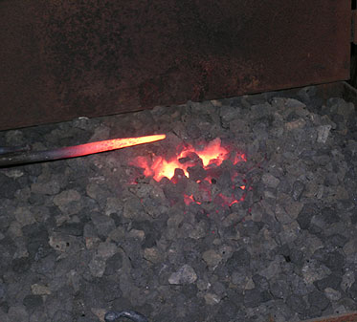
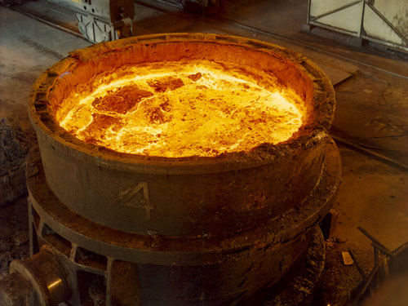

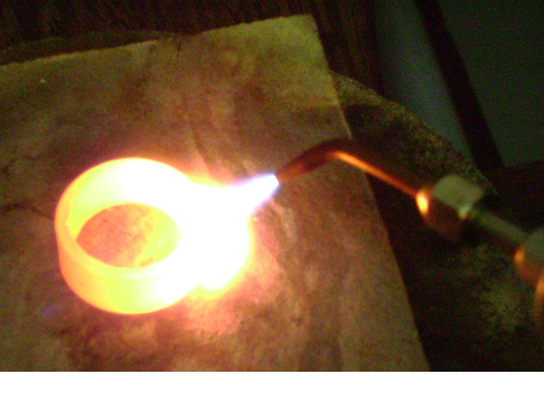
Luz irradiada
Cor da luz depende da temperatura.
Pirômetro ótico.
Notes:
A coloracao das estrelas e um exemplo do fenomeno chamado de radiacao
termica. Sabe-se, ha muito tempo, que um objeto suficientemente aquecido
irradia luz, torna-se incandescente (por exemplo, um ferro em brasa na forja do
ferreiro ou o filamento de uma lampada incandescente). Sabe-se, tambem, que a
cor da luminosidade irradiada depende da temperatura. A medida que o objeto
esquenta, inicialmente emite apenas calor, depois brilha de um vermelho fosco, do
qual passa a um a um vermelho vivo, a um alaranjado, amarelo, branco e, finalmente,
azulado (e possivel que, a esta altura, ja haja ate mudado de estado fisico...).
Existe ate um instrumento para medir a temperatura de objetos incandescentes,
observando a sua coloracao: o pirômetro ótico.

Slide 8
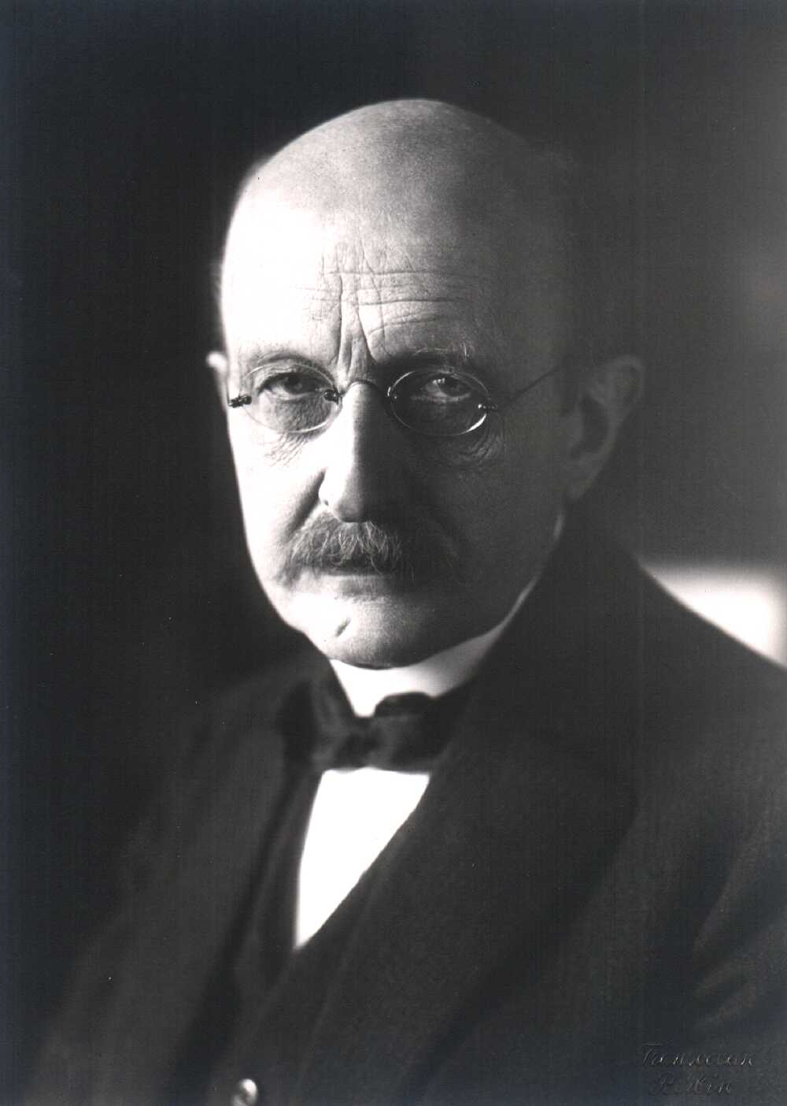
Luz irradiada
Descreve como a radiação se distribui pelos vários comprimentos de onda do espectro eletromagnético – radiância espectral.
Max Planck, 1900.
Notes:
Em outubro de 1900, Max Planck encontrou uma formula empirica
capaz de descrever a radiacao termica, isto e, uma formula capaz de reproduzir
satisfatoriamente os dados experimentais. Uma maneira moderna de escrever a
formula de Planck ei:
1
2 1
5
2
−
= T hc / kT e
R ( ) c h λ λ
π
λ
sendo h a constante de Planck, c a velocidade da luz e k a constante de Boltzmann.
A funcao RT(λ), chamada de radiância espectral, descreve como a radiacao
se distribui pelos varios comprimentos de onda do espectro eletromagnetico:
RT(λ) representa a quantidade de energia emitida sob a forma de ondas eletromagneticas
de comprimento de onda λ, por unidade de tempo e de area, por um
objeto a temperatura absoluta T. Na formula original de Planck, apareciam constantes
arbitrarias, cujos valores eram obtidos por ajuste numerico, fazendo-se com
que o grafico da funcao matematica coincidisse com o grafico experimental RT(λ)
× λ. Foi no decorrer das buscas de explicacao teorica do fenomeno que elas foram
sendo identificadas com as constantes universais que agora la estao. Alias, foram
justamente tais buscas que desencadearam o surgimento da Fisica Quanticaii.
A formula de Planck aplica-se, na verdade, a um irradiador ideal,
tambem conhecido como corpo negro ou cavidade. O leitor interessado pode recorrer
a bibliografia indicada para mais detalhes. No caso de objetos reais, ocorrem
desvios e no caso especifico das estrelas, existem peculiaridades que escapam
a essa descricao matematica, mas que, tendo em vista apenas responder a questao
proposta, podemos desconsiderar.

Slide 9
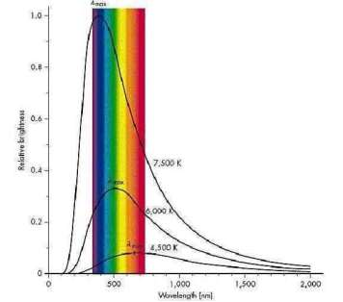
Luz irradiada
Valor máximo → um certo comprimento de onda.
Notes:
Qualquer objeto, a qualquer temperatura, emite radiacao de modo a
abranger todo o espectro eletromagnetico, isto e, de modo a varrer um continuum
de comprimentos de onda entre zero e infinito. A funcao RT(λ) assume um valor
maximo para um certo comprimento de onda, que e tanto maior quanto mais elevada
for a temperatura.

Slide 10
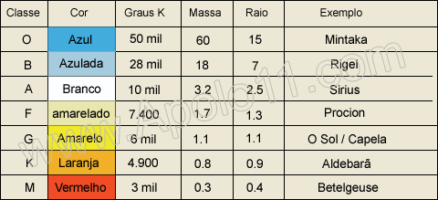
Cor das estrelas
Notes:
A Fig. 1 representa os graficos da formula de Planck para irradiadores
ideais a tres temperaturas: 3000K, 5300K e 9000K. As escalas verticais foram
ampliadas por fatores convenientes, de modo a facilitar a comparacao entre as tres
curvas; na verdade a diferenca de alturas e muito mais pronunciada. A escala
horizontal foi escolhida de modo a evidenciar a regiao do espectro eletromagnetico
correspondente a luz visivel, que se situa aproximadamente entre 420nm (limite
violeta) e 680nm (limite vermelho), mostrada entre as duas linhas tracejadas
verticais.

Slide 11
Notes:
Contemplavamos o ceu noturno em uma localidade do interior. Orion
estava bem sobre nossas cabecas. Em um de seus vertices, Betelgeuse apresentava
uma coloracao alaranjada. No vertice oposto, Rigel brilhava vivamente com um
certo tom azul. Um pouco a sudeste, Sirius dominava o panorama como um intenso
farol branco. Ja a noroeste, Aldebaran era alaranjada, quase vermelha. Alguem
lembrou Antares, a rival vermelha de Marte, invisivel aquela hora.

Slide 12
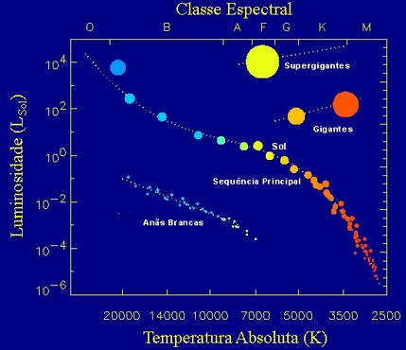
Cor das estrelas
Notes:
A Fig. 1 representa os graficos da formula de Planck para irradiadores
ideais a tres temperaturas: 3000K, 5300K e 9000K. As escalas verticais foram
ampliadas por fatores convenientes, de modo a facilitar a comparacao entre as tres
curvas; na verdade a diferenca de alturas e muito mais pronunciada. A escala
horizontal foi escolhida de modo a evidenciar a regiao do espectro eletromagnetico
correspondente a luz visivel, que se situa aproximadamente entre 420nm (limite
violeta) e 680nm (limite vermelho), mostrada entre as duas linhas tracejadas
verticais.

Slide 13
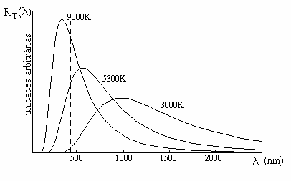
Cor das estrelas
Notes:
A Fig. 1 representa os graficos da formula de Planck para irradiadores
ideais a tres temperaturas: 3000K, 5300K e 9000K. As escalas verticais foram
ampliadas por fatores convenientes, de modo a facilitar a comparacao entre as tres
curvas; na verdade a diferenca de alturas e muito mais pronunciada. A escala
horizontal foi escolhida de modo a evidenciar a regiao do espectro eletromagnetico
correspondente a luz visivel, que se situa aproximadamente entre 420nm (limite
violeta) e 680nm (limite vermelho), mostrada entre as duas linhas tracejadas
verticais.

Slide 14
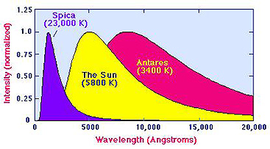
Cor das estrelas

Slide 15
E por que não é verde?
A predominância do verde sobre as outras cores não é tão acentuada como nos casos anteriores.
Além disso, o vermelho e o violeta são igualmente distribuídos.
Notes:
Para a temperatura intermediaria, qual seja 5300K, o pico da
radiancia espectral encontra-se no meio do espectro visivel, ou seja, corresponde a luz verde. Mas a predominancia do verde sobre as outras cores nao e tao acentuada
como nos casos anteriores e, alem disso, o vermelho e o violeta sao igualmente
aquinhoados, de modo que, agora, a luz irradiada distribui-se de maneira mais ou
menos uniforme por todo o espectro visivel, o que, aos nossos olhos, produz a
sensacao de luz branca.

Slide 16
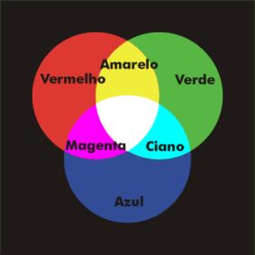
E por que não é verde?
Produz, aos nossos olhos, a sensação de luz branca .
  Cones e bastonetes
Notes:
Os cones da nossa retina, que são as células que percebem cores, existem em três tipos: os que captam o verde, os que captam o azul, e os que captam o vermelho.
O cérebro capta as cores combinando as informações dos três tipos de cones. Se ele percebe atividade nos cones verde, azul e vermelho, ele produz uma imagem laranja. Se os cones verdes e vermelhos estiverem ativos e o azul não, a cor é o amarelo, e assim por diante.
Só vemos uma coisa “verde” se ela só emite ou reflete luz verde, ou seja, se só os cones do verde forem excitados. Se misturar um pouco de azul ou um pouco de vermelho, já muda tudo.
Já que a temperatura indica um pico no verde, mas a luz é emitida em todas as faixas de cores, os cones azul e vermelho também são excitados. Por isto, vemos estas estrelas na cor branca.

Slide 17
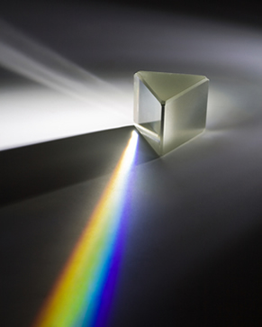
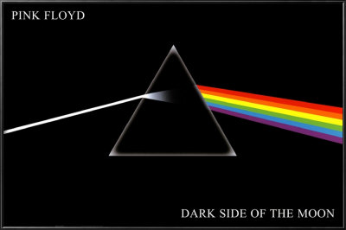
Luz Branca
Luz branca pode ser decomposta.
Para a sequência de cor de objetos incandescentes em função da temperatura, verde é substituído pelo branco
Notes:
Quando decompomos luz branca fazendo-a passar por um
prisma, obtemos um arco-iris, com as cores na sequencia usualmente descrita
como: vermelho, laranja, amarelo, verde, azul, anil e violeta. Mas, quando descrevemos
a sequencia de cores em funcao da temperatura de objetos incandescentes,
o verde “perde a vez”, sendo substituido pelo branco. Eis porque nao vemos estrelas
verdes...

Slide 18
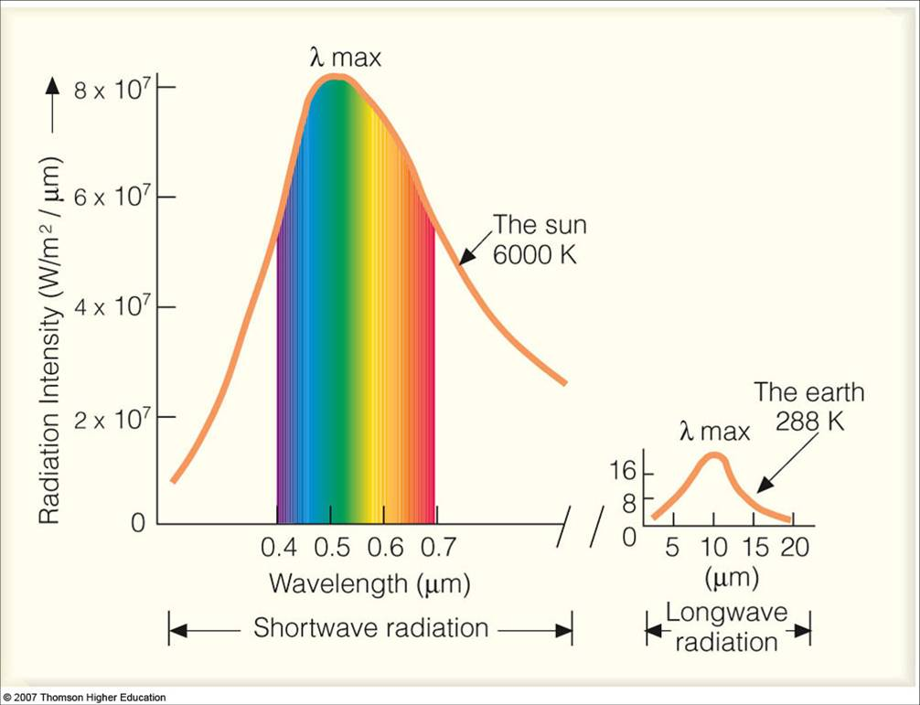
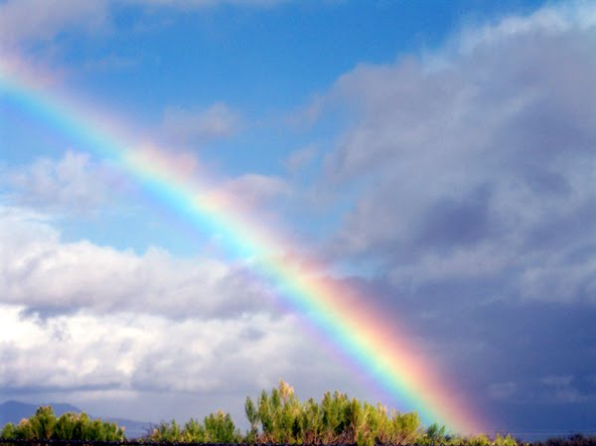
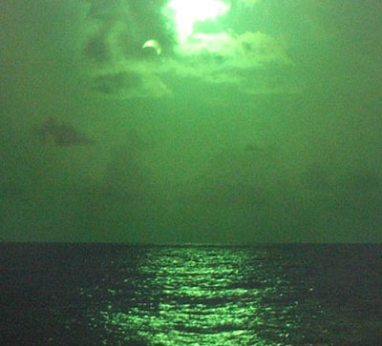
E o Sol?
Temperatura efetiva da superfície é 5 778 K.

Slide 19
Então, não existem estrelas verdes por que as estrelas com a temperatura esperada emitem sua luz em uma forma que nossos olhos percebem como branco. Para ver as estrelas na cor verde, elas teriam que emitir luz apenas nesta faixa de cor.
Outro fator que trabalha contra a cor verde é que vemos as cores no céu usando as células que percebem preto e branco, os bastões, e não os cones sensíveis a cores. Isto significa que somente as estrelas bastante brilhantes tem alguma cor, geralmente vermelho, laranja, amarelo e azul.

Slide 20
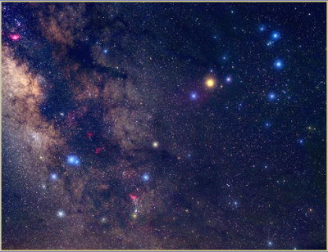
Muito obrigada.
E bom céu a todos!

Slide 21
Bibliografia Consultada
DIONISIO, P.H. E DIONISIO, G. Já lhe perguntaram... Por que não existem estrelas verdes? Cad. Bras. Ens. Fís., v.24, n.1: p. 50-53, abr.2007.
GROSSMANN, C. Por que não existem estrelas verdes? Disponível em <http://hypescience.com/por-que-nao-existem-estrelas-verdes/>. Acesso em 06 abr.2013.

